Slide 1
SRC挖洞技巧-漏洞组合
主讲： winway
2019年12月10号

Slide 2
总结目录
1
SELFXSS+绕过CSRF组合XSRF漏洞-(京东主站)
IMG+站内缺陷组合拒绝服务攻击-(京东分站)
IMG+URI接口组合劫持漏洞-(美团分站)
IMG+绕过CSRF组合蠕虫漏洞-(京东分站)
XSS+点击劫持组合漏洞-(百度分站)
越权+SELF-XSS组合漏洞-(美团分站)
越权组合成逻辑支付
自己来假设，思考什么漏洞能够组合
2
3
4
5
6
7
8

Slide 3
漏洞组合的介绍:
什么是漏洞组合？
简单介绍比如我有一个xss只能打自己，那么是危害性非常低的这时候我将它配合其他漏洞比如CSRF漏洞，那么这时候它们的合体就发挥了更高的危害，这就是组合漏洞！
漏洞组合有多少种漏洞可以？
漏洞组合是更具自己的想象以及能否实现判断去操作，如果网站出现某个缺陷可以组合
到我这个漏洞身上那也是一种组合漏洞，更具业务来判断

Slide 4
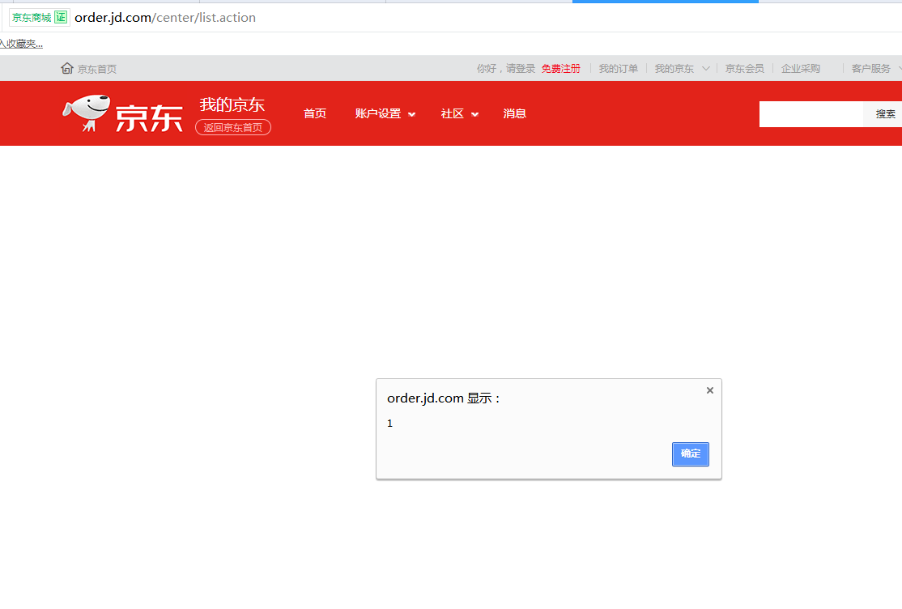
SELFXSS+CSRF组合XSRF漏洞-(京东主站)：
订单处收货人信息处未做安全转义导致self-xss

Slide 5
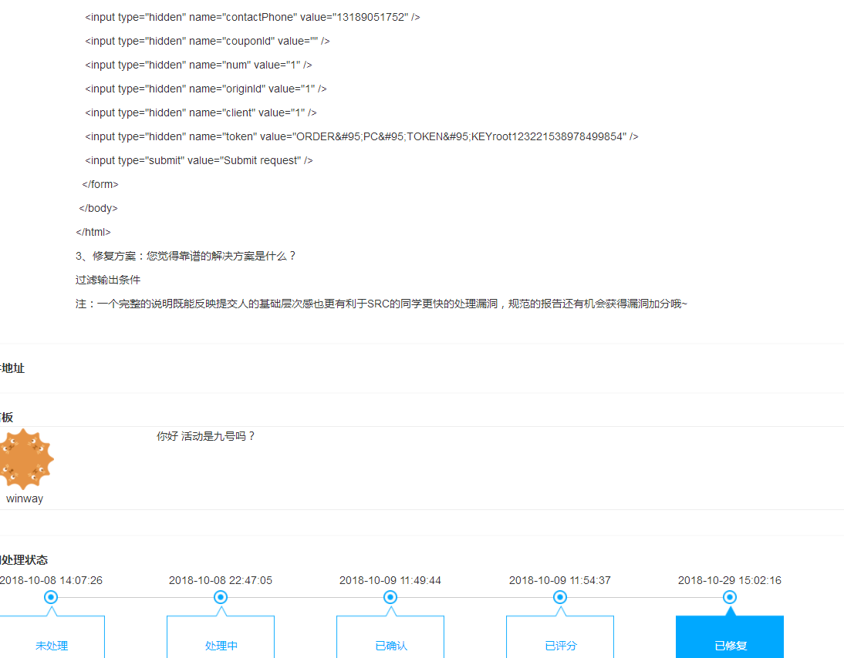
SELFXSS+CSRF组合XSRF漏洞-(京东主站)：
组合CSRF让用户点击链接被攻击
因为网站存在CSRF-TOKEN防护，中间绕过了

Slide 6
SELFXSS+CSRF组合XSRF漏洞-(京东主站)：
csrf-token可以被任意用户使用一次，无法蠕虫方式传播导致了危害下降
但是可以针对单个用户攻击，这个csrf-token导致了这个漏洞危害下降很多
更多csrf绕过的方式后期会分享

Slide 7
IMG+站内缺陷组合拒绝服务攻击-(某src站点)：
这里是我评论的一个地址，别人一访问这个项目或者比赛的评论就直接退出，然后跳转到登录https://passport.jd.com/new/login.aspx?ReturnUrl=https%3A%2F%2Fjdder.jd.com%2Findex%2FjddDetail%3FmatchId%3D2223f40dcfca4e7da8d4c018b0cd0858
这个登录是让他继续跳转到这里来，登录后继续又退出在跳转一直重复，危害性极大，可让这个站点的用户大量拒绝服务
首先是修改头像https://jdder.jd.com/node/clearCookie?key=_jpa_jdd 这个是修改我的头像的地址，然后我在上传头像之后，第一个数据包是上传头像的数据，然后第二数据包是控制imgurl的地址，我将url地址修改成退出的地址，就成功了

Slide 8
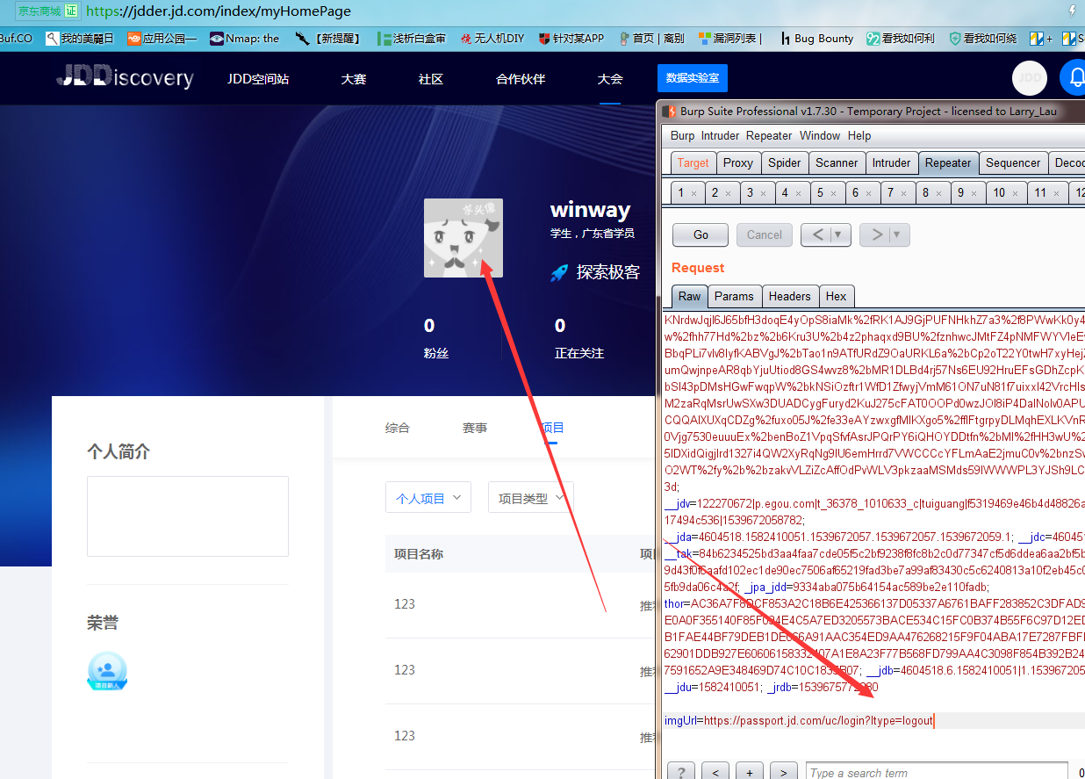
IMG+站内缺陷组合拒绝服务攻击-(某src站点)：

Slide 9
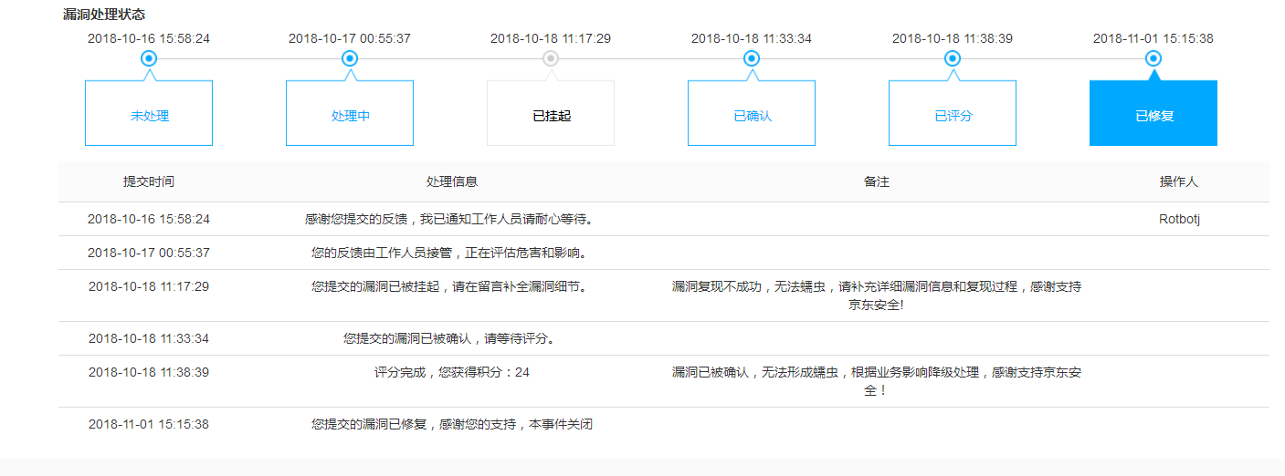
IMG+站内缺陷组合拒绝服务攻击-(某src站点)：
漏洞确认之后

Slide 10
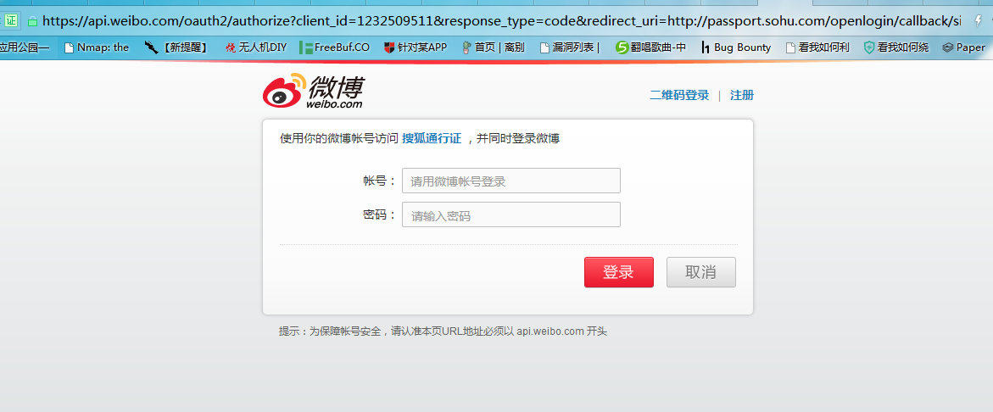
IMG+URI组合劫持漏洞-(某src站点)：
https://api.weibo.com/oauth2/authorize?client_id=1232509511&response_type=code&redirect_uri=http://passport.sohu.com/openlogin/callback/sina

Slide 11
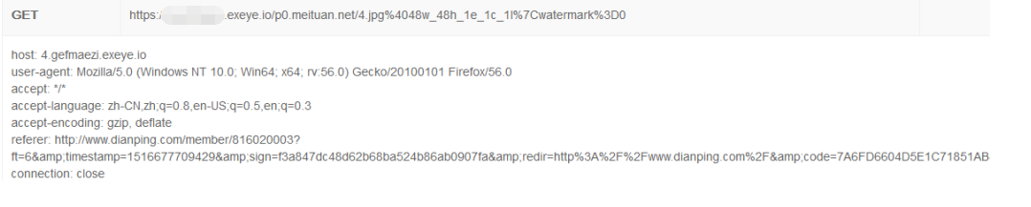
IMG+URI组合劫持漏洞-(某src站点)：
劫持到了code值是临时的登录凭证，可以直接的登录用户账号

Slide 12
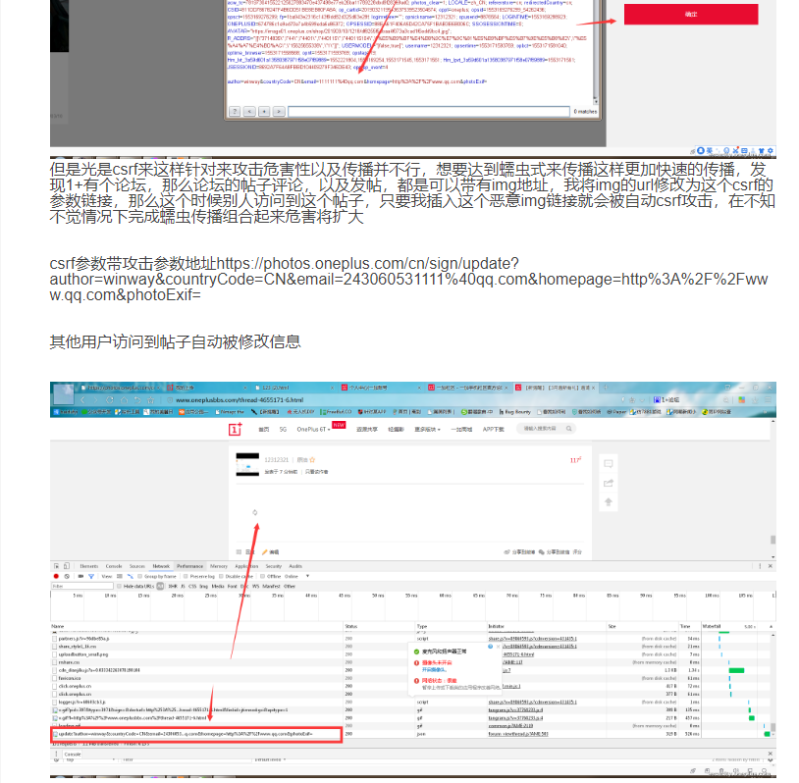
IMG+CSRF组合蠕虫漏洞-(1+分站)：
csrftoken生成不严谨，中间可以删除掉
token某些部位来变成任意使用的 token

Slide 13
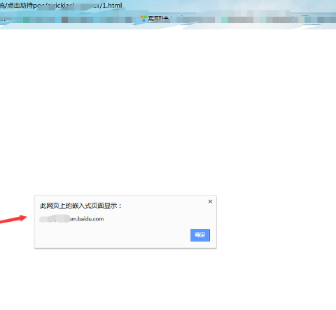
XSS+点击劫持组合漏洞-(百度分站)：
利用点击劫持组合，让selfxss变成有攻击性

Slide 14
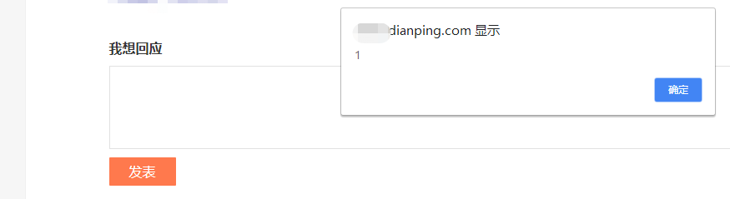
越权+SELF-XSS组合漏洞-(美团分站)：
业务条件是留言给管理员的，只有用户跟管理员 才可接触，但是通过越权可以增加
留言，每个用户拥有一个不同界面留言，本身留言处有self-xss通过了越权变成了高危的漏洞

Slide 15
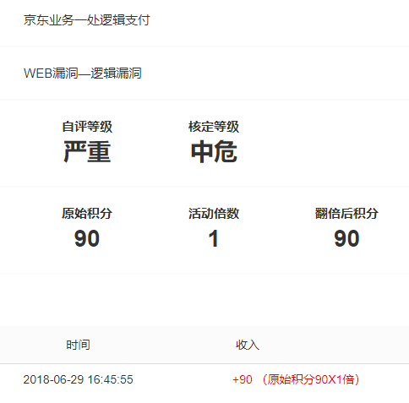
越权组合成逻辑支付：
支付逻辑组合拳，业务条件：用户A创建了 一个订单，用户 B创建一个订单，用户A
购买一件9.9元产品，用户b创建未支付的订单价格5000元，用户A得到B的订单id利用
退款功能，直接退掉了b的订单，导致了越权退款组合，
思路不仅仅可以用在越权，后面发现用户只需要创建两个
订单即可操作

Slide 16
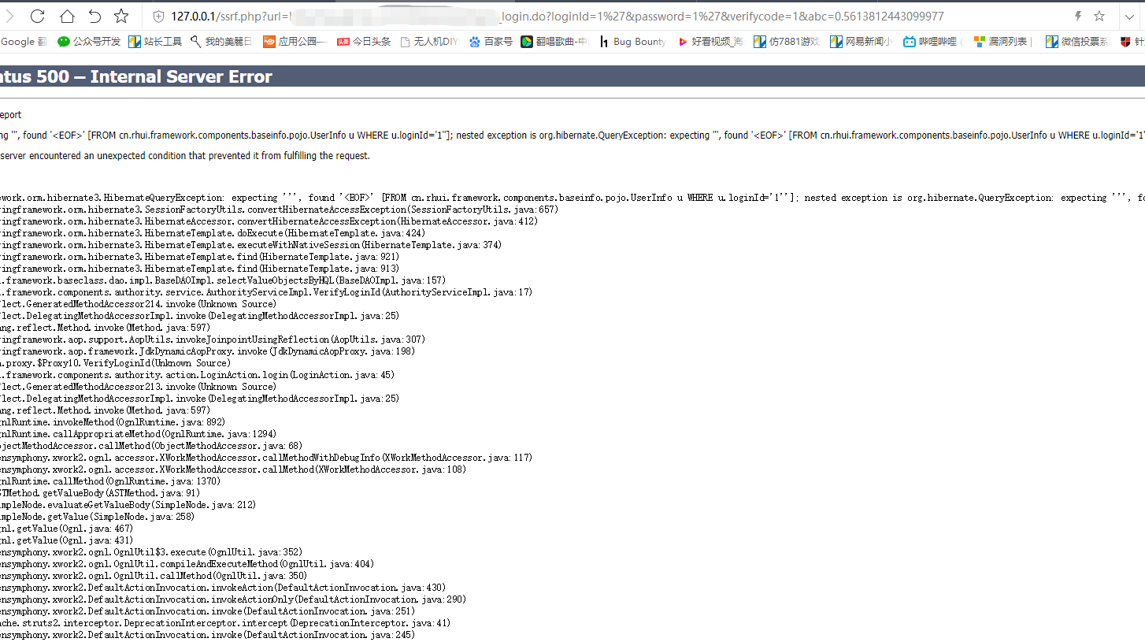
思考什么漏洞能够组合：
利用服务器来远程请求自己 的系统，能否 绕过白名单进行sql注入

Slide 17
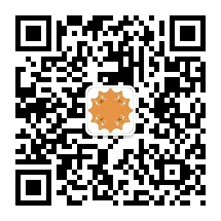
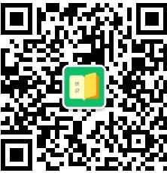
快识公众号，网络安全学习！

